Slide 1
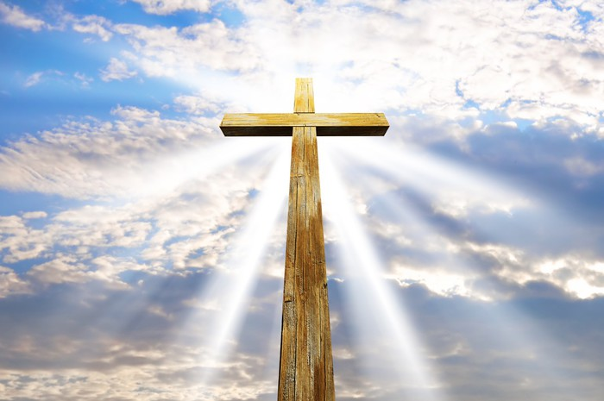
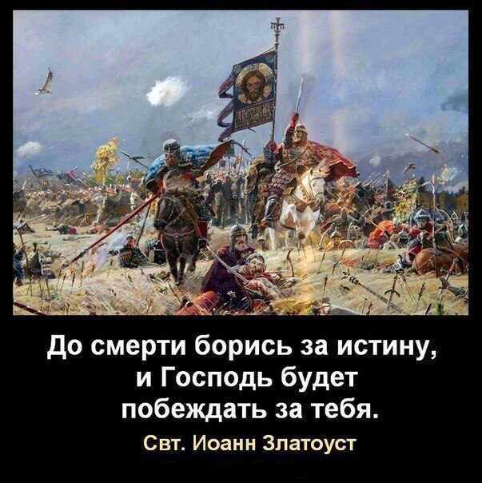
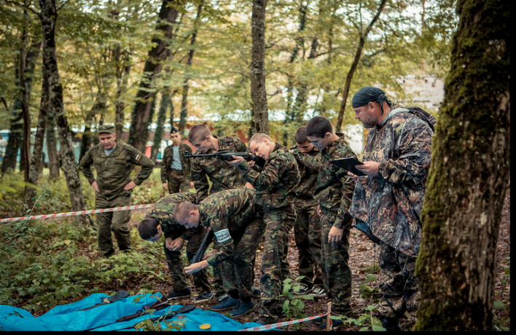

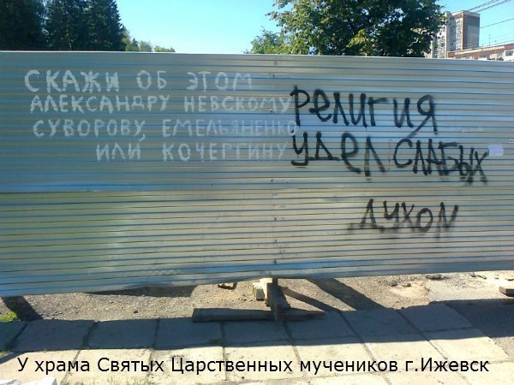
БЛАГОДАРНОСТЬ
от Туапсинского Благочиния
объявляется
Молчанову Даниилу
за активное участие, проявленные знания и умения в ХIV СЛЕТЕ православной молодежи Кубани в составе команды
Туапсинского Морского Кадетского Корпуса
04 октября 2018 года
Благочинный Туапсинского Церковного Округа
Протоиерей Петр Тельнов
________________

Slide 2
БЛАГОДАРНОСТЬ
от Туапсинского Благочиния
объявляется
Касимову
Валерию
за активное участие, проявленные знания и умения в ХIV СЛЕТЕ православной молодежи Кубани в составе команды
Туапсинского Морского Кадетского Корпуса
04 октября 2018 года
Благочинный Туапсинского Церковного Округа
Протоиерей Петр Тельнов
________________

Slide 3
БЛАГОДАРНОСТЬ
от Туапсинского Благочиния
объявляется
Ходанёнку
Михаилу
за активное участие, проявленные знания и умения в ХIV СЛЕТЕ православной молодежи Кубани в составе команды
Туапсинского Морского Кадетского Корпуса
04 октября 2018 года
Благочинный Туапсинского Церковного Округа
Протоиерей Петр Тельнов
________________

Slide 4
БЛАГОДАРНОСТЬ
от Туапсинского Благочиния
объявляется
Накохову Малику
за активное участие, проявленные знания и умения в ХIV СЛЕТЕ православной молодежи Кубани в составе команды
Туапсинского Морского Кадетского Корпуса
04 октября 2018 года
Благочинный Туапсинского Церковного Округа
Протоиерей Петр Тельнов
________________

Slide 5
БЛАГОДАРНОСТЬ
от Туапсинского Благочиния
объявляется
Нечаеву
Виталию
за активное участие, проявленные знания и умения в ХIV СЛЕТЕ православной молодежи Кубани в составе команды
Туапсинского Морского Кадетского Корпуса
04 октября 2018 года
Благочинный Туапсинского Церковного Округа
Протоиерей Петр Тельнов
________________

Slide 6
БЛАГОДАРНОСТЬ
от Туапсинского Благочиния
объявляется
Атбашьян
Аркадию
за активное участие, проявленные знания и умения в ХIV СЛЕТЕ православной молодежи Кубани в составе команды
Туапсинского Морского Кадетского Корпуса
04 октября 2018 года
Благочинный Туапсинского Церковного Округа
Протоиерей Петр Тельнов
________________

Slide 7
БЛАГОДАРНОСТЬ
от Туапсинского Благочиния
объявляется
Животову Сергею
за активное участие, проявленные знания и умения в ХIV СЛЕТЕ православной молодежи Кубани в составе команды
Туапсинского Морского Кадетского Корпуса
04 октября 2018 года
Благочинный Туапсинского Церковного Округа
Протоиерей Петр Тельнов
________________

Slide 8
БЛАГОДАРНОСТЬ
от Туапсинского Благочиния
объявляется
Кашубину
Михаилу
за активное участие, проявленные знания и умения в ХIV СЛЕТЕ православной молодежи Кубани в составе команды
Туапсинского Морского Кадетского Корпуса
04 октября 2018 года
Благочинный Туапсинского Церковного Округа
Протоиерей Петр Тельнов
________________

Slide 9
БЛАГОДАРНОСТЬ
от Туапсинского Благочиния
объявляется
Пушкареву
Александру
за активное участие, проявленные знания и умения в ХIV СЛЕТЕ православной молодежи Кубани в составе команды
Туапсинского Морского Кадетского Корпуса
04 октября 2018 года
Благочинный Туапсинского Церковного Округа
Протоиерей Петр Тельнов
________________

Slide 10
БЛАГОДАРНОСТЬ
от Туапсинского Благочиния
объявляется
Чальян Давиду
за активное участие, проявленные знания и умения в ХIV СЛЕТЕ православной молодежи Кубани в составе команды
Туапсинского Морского Кадетского Корпуса
04 октября 2018 года
Благочинный Туапсинского Церковного Округа
Протоиерей Петр Тельнов
________________

Slide 11
БЛАГОДАРНОСТЬ
от Туапсинского Благочиния
объявляется
Соловьеву
Владиславу
за активное участие, проявленные знания и умения в ХIV СЛЕТЕ православной молодежи Кубани в составе команды
Туапсинского Морского Кадетского Корпуса
04 октября 2018 года
Благочинный Туапсинского Церковного Округа
Протоиерей Петр Тельнов
________________

Slide 12
БЛАГОДАРНОСТЬ
от Туапсинского Благочиния
объявляется
Журавлеву
Глебу
за активное участие, проявленные знания и умения в ХIV СЛЕТЕ православной молодежи Кубани в составе команды
Туапсинского Морского Кадетского Корпуса
04 октября 2018 года
Благочинный Туапсинского Церковного Округа
Протоиерей Петр Тельнов
________________

Slide 13
БЛАГОДАРНОСТЬ
от Туапсинского Благочиния
объявляется
Крутько
Алексею
за активное участие, проявленные знания и умения в ХIV СЛЕТЕ православной молодежи Кубани в составе команды
Туапсинского Морского Кадетского Корпуса
04 октября 2018 года
Благочинный Туапсинского Церковного Округа
Протоиерей Петр Тельнов
________________

Slide 14
БЛАГОДАРНОСТЬ
от Туапсинского Благочиния
объявляется
Сасину
Андрею
за активное участие, проявленные знания и умения в ХIV СЛЕТЕ православной молодежи Кубани в составе команды
Туапсинского Морского Кадетского Корпуса
04 октября 2018 года
Благочинный Туапсинского Церковного Округа
Протоиерей Петр Тельнов
________________

Slide 15
БЛАГОДАРНОСТЬ
от Туапсинского Благочиния
объявляется
Горшкалеву
Александру
за активное участие, проявленные знания и умения в ХIV СЛЕТЕ православной молодежи Кубани в составе команды
Туапсинского Морского Кадетского Корпуса
04 октября 2018 года
Благочинный Туапсинского Церковного Округа
Протоиерей Петр Тельнов
________________

